Slide 1
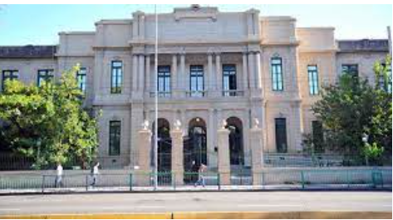
Sistema Integrado Plataforma Educativa Colegio Alejandro Carbó
Taller a cargo de los profesores:
Verónica Salde
Pablo Miguel Gagliardi

Slide 2
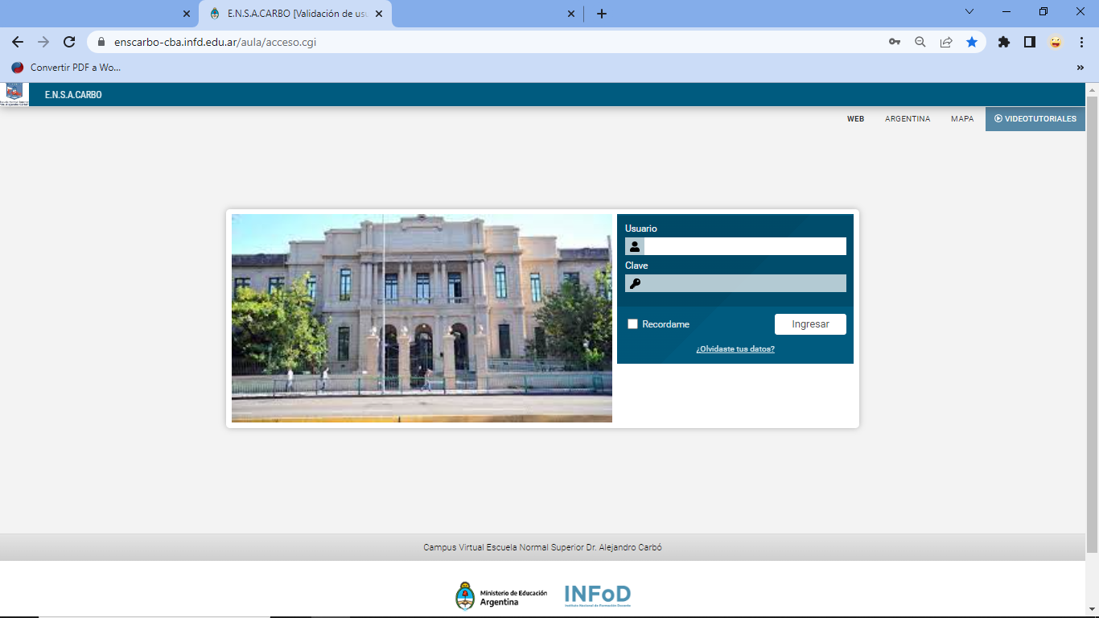
INGRESAMOS;
USUARIO:
CONTRASEÑA:

Slide 3
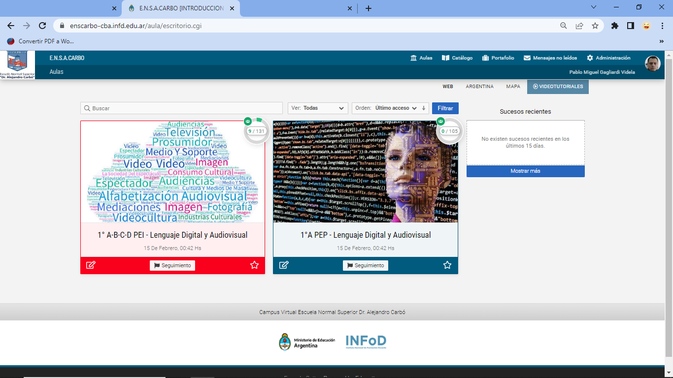
PRESIONAMOS
MUESTRA LAS AULAS QUE TENEMOS HABILITADAS AL MOMENTO DE INGRESAR AL SISTEMA, A DONDE ADEMÁS PODEMOS TENER LAS QUE ESTAMOS CON OTROS PROFESORES.

Slide 4
Modificación de los datos del USUARIO / ESTUDIANTE
Modificación y creación de CLASES Y CONTENIDOS.
Regresar al escritorio principal en donde están nuestras aulas.
Para enviar mensajes a SOLO LOS GRUPOS CLASE.

Slide 5
SOLAPAS DE USUARIO / ESTUDIANTE
Datos del estudiante con las acciones de:
Agregar
Modificar
Inscribir
Opción de realizar grupo de trabajo completando a los alumnos que tenemos asignados dentro de cada aula.

Slide 6
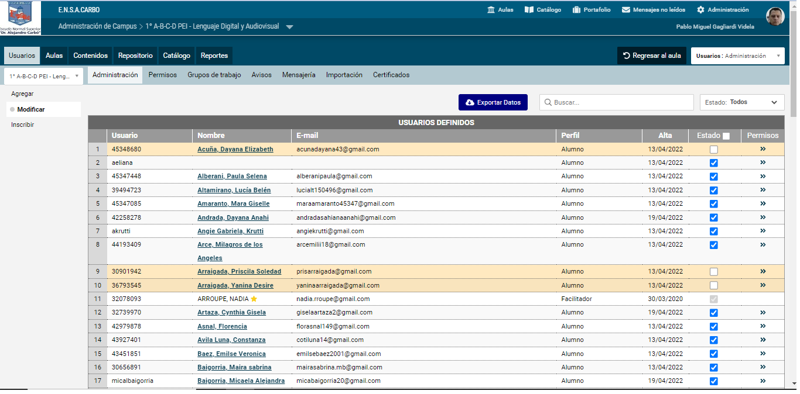
VISTA DE ESTUDIANTES
VOLVER

Slide 7
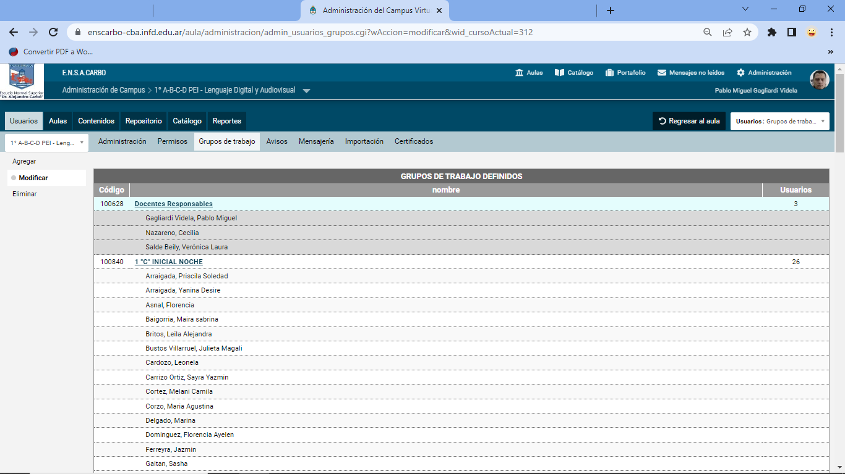
CREACIÓN DE GRUPOS DE TRABAJO
DOCENTES RESPONSABLES DEL AULA
NOMBRE DEL GRUPO DE TRABAJO, ESTE NOMBRE ES QUE CADA UNO LO DECIDE
ESTUDIANTES ANEXADOS A CADA GRUPO DE TRABAJO

Slide 8
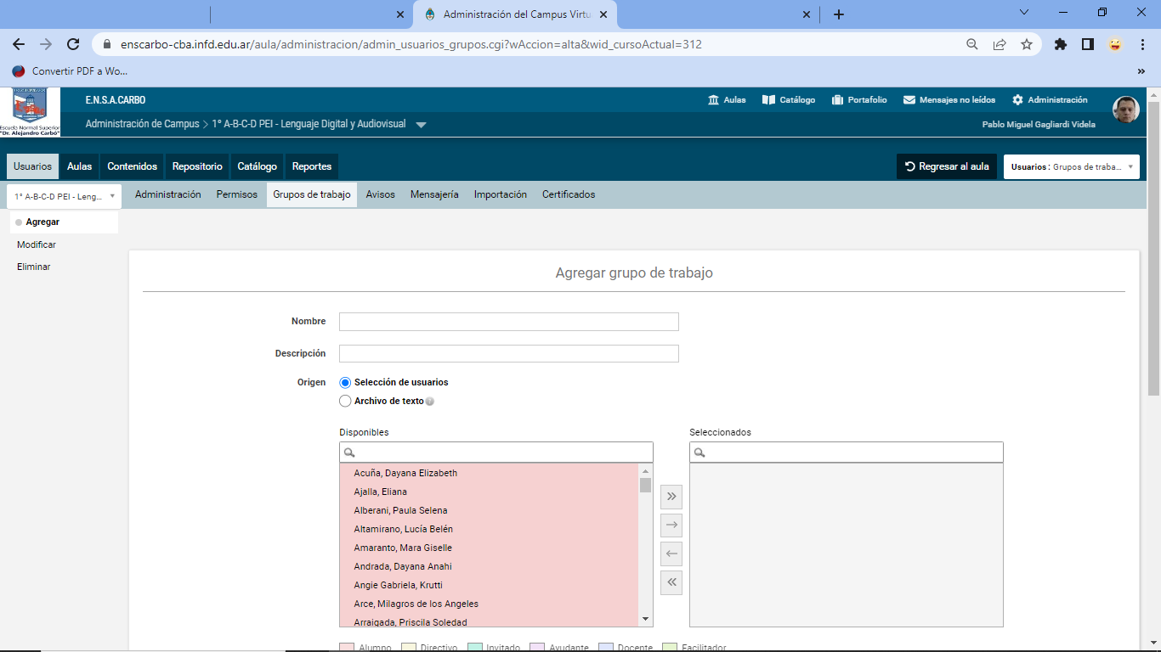
NOMBRE DEL GRUPO
DESCRIPCIÓN
SELECCIÓN DE USUARIOS / ESTUDIANTES

Slide 9
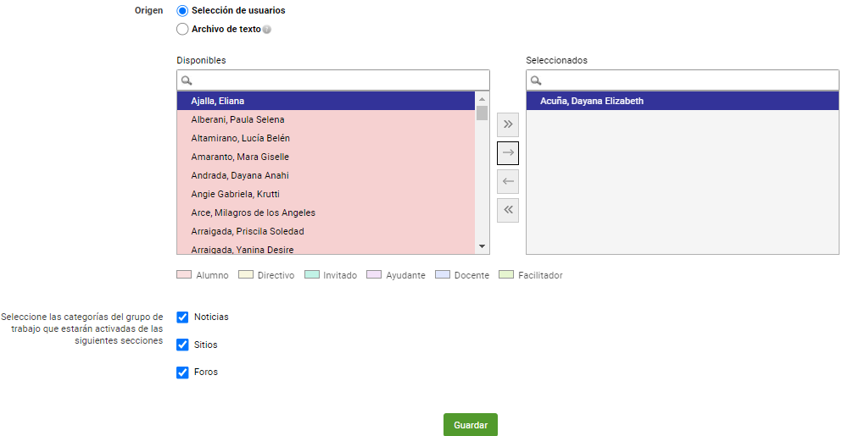
PROCEDIMIENTO
Seleccionar el usuario.
Va a pasar a la derecha en azul el estudiante seleccionado que queremos que forme parte de nuestro grupo aula.
Qué herramientas queremos que tenga activados dentro del grupo:
NOTICIAS
SITIOS
FOROS
Presionar GUARDAR Y CREAMOS EL GRUPO.
VOLVER
SIGNIFICADO DE LAS FLECHAS PARA ARMAR LOS GRUPOS
INSCRIBIR A TODOS LOS ESTUDIANTES DE MI ESPACIO Y EL OTROS PROFESORES QUE COMPARTIMOS EL AULA.
INSCRIBIR A SOLO LOS ESTUDIANTES DE MI ESPACIO.
SACAR A LOS ESTUDIANTES DE MI ESPACIO QUE ME EQUIVOQUE O NO FORMAN PARTE.
SACAR A TODOS LOS ESTUDIANTES DE MI ESPACIO.

Slide 10
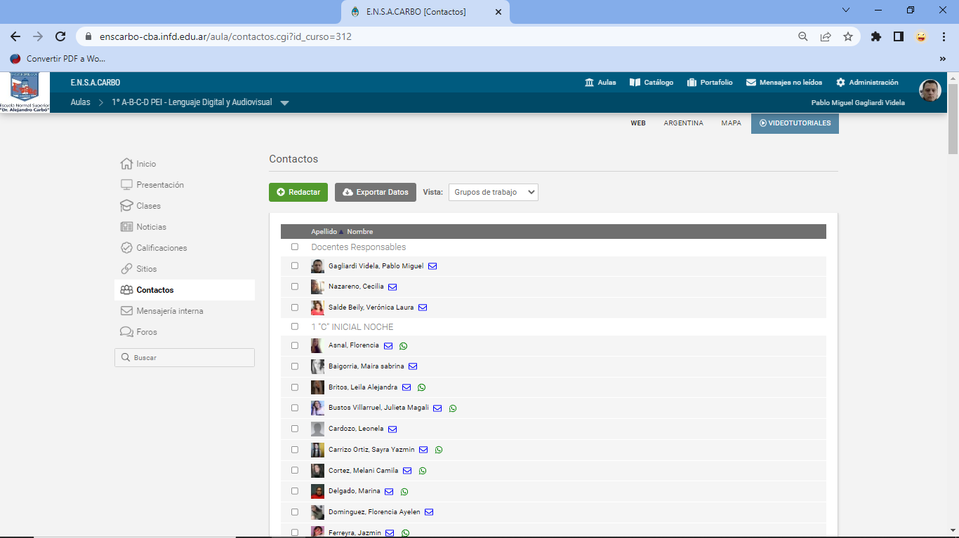
MENSAJERÍA A GRUPO CLASE

Slide 11
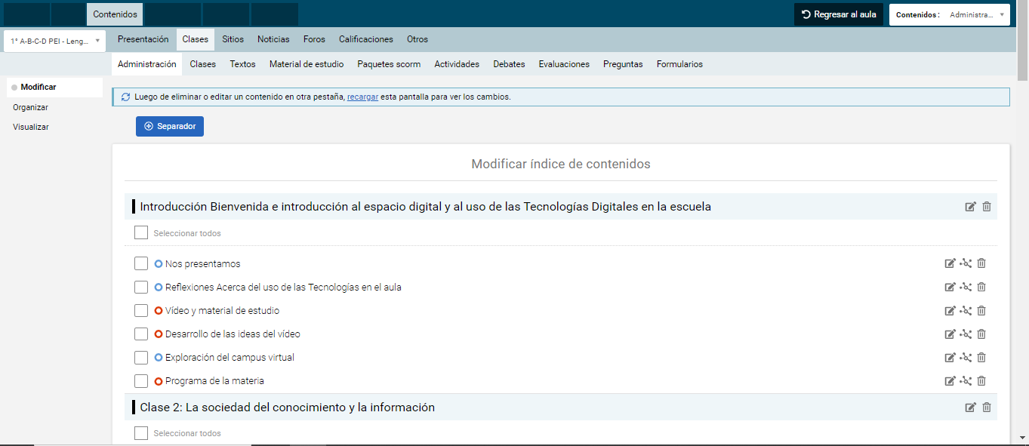
CONTENIDOS / CLASES / OPCIONES
VOLVER

